Slide 1
第三章 离散信号与系统的时域分析
3.1 离散时间基本信号
3.2 卷 积 和
3.3 离散系统的描述
3.4 离散系统零输入响应
3.5 离散系统零状态响应
3.6 差分方程的经典解法

Slide 2

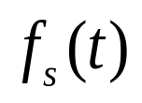






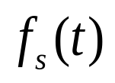


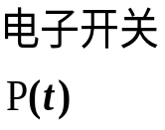





3.1 离散时间基本信号
5.1 抽样信号与抽样定理
定义 连续信号是连续时间变量t的函数，记为f (t)。
离散信号 是离散时间变量k（k为任意整数）的函数，记为f (k)。
连续信号的数字化

Slide 3

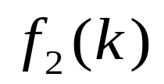







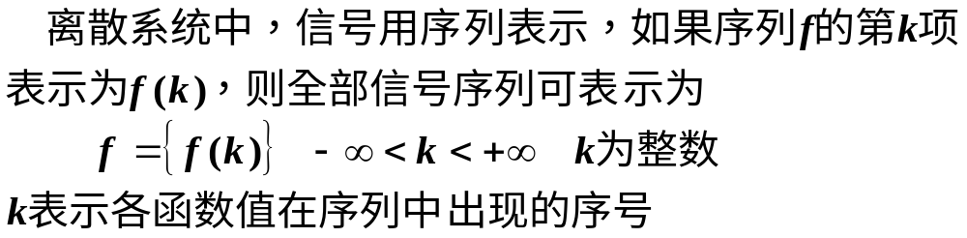

Slide 4

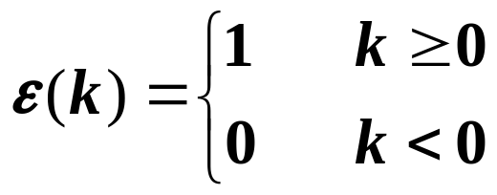

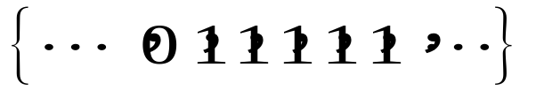
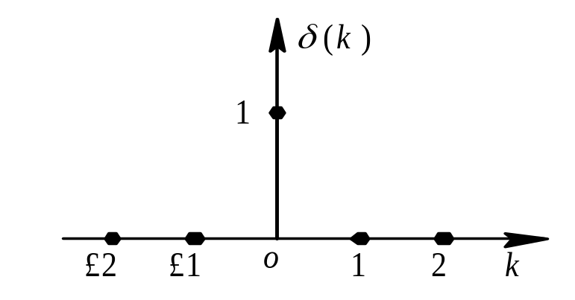
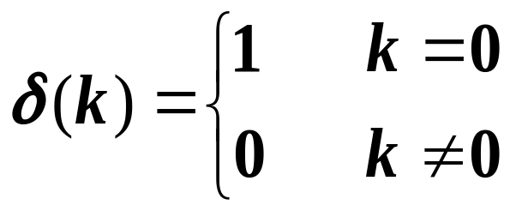
离散序列表示：
函数表示
图形表示
集合表示
k＝0
单位脉冲序列：

Slide 5


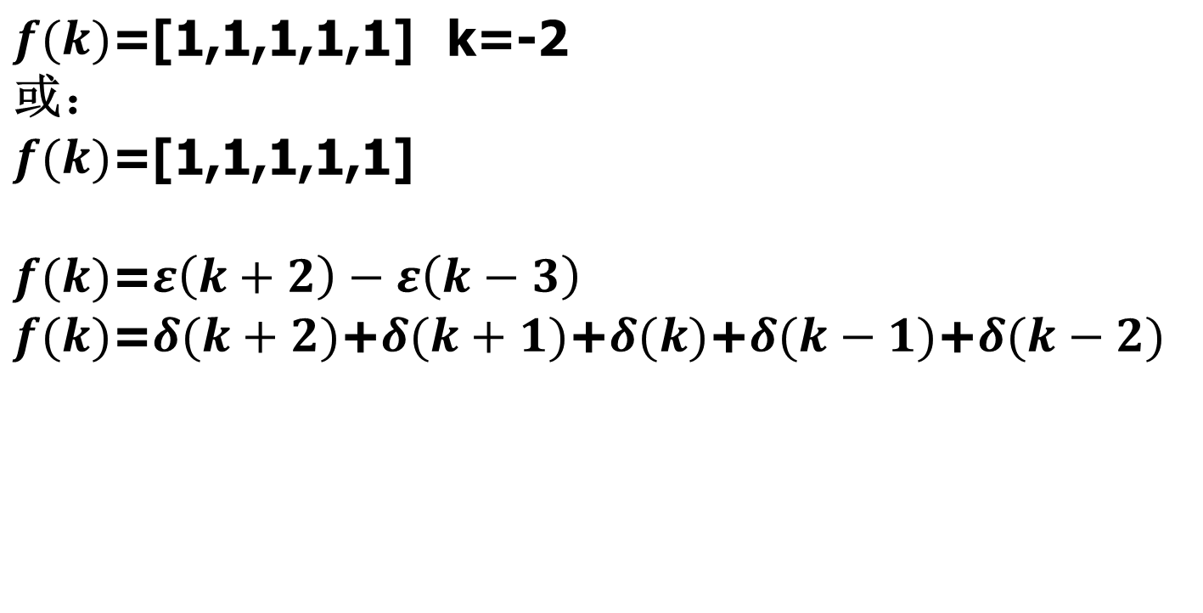
1
同一个系列，表达方式不一样！
-2 -1 0 1 2

Slide 6
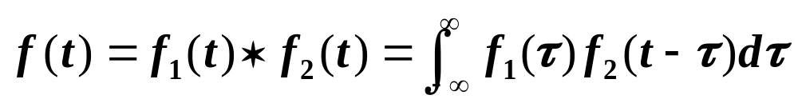
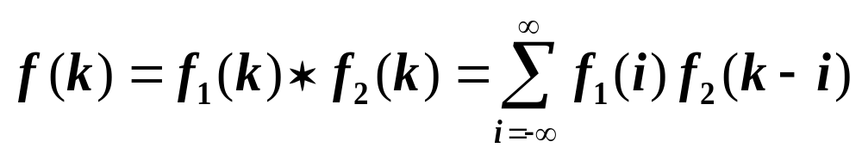
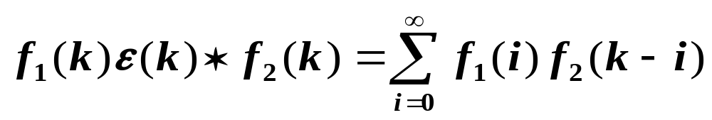
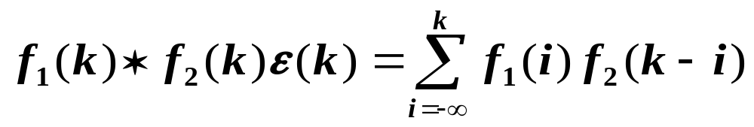
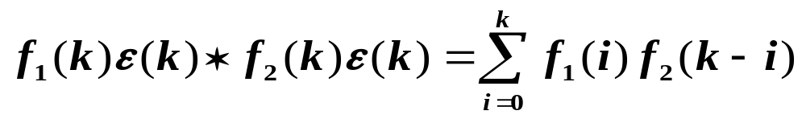
3.2 卷 积 和
3.2.1 卷积和的定义
连续信号卷积积分
离散信号卷积和
显然，按定义有
因
果
序
列

Slide 7
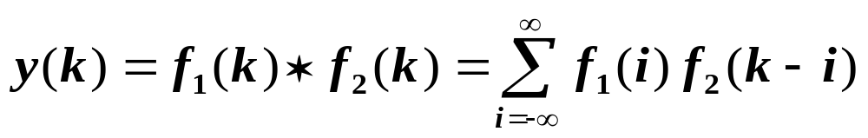
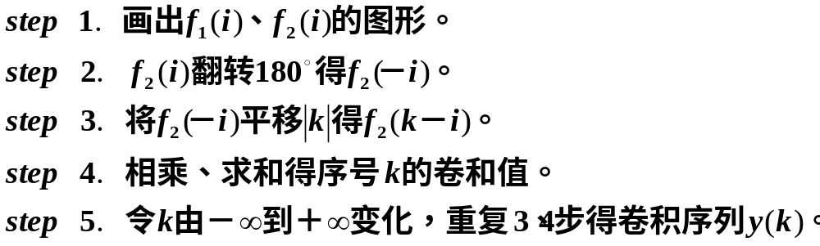
3.2.2 图解机理
步骤：翻转、平移、相乘、求和。

Slide 8
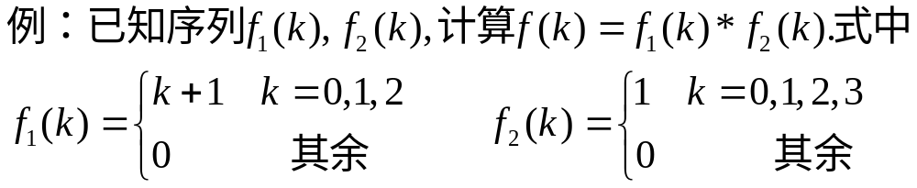



3
2
1
1
1
3
2
1
-1
-1
2
4

Slide 9










3
2
平移
1
翻转
1
1
1
-1
2
-4
1
-1
1
-2
-1
-3
-2
-3
平移
平移
…
1
1
2
5
4
-1
3
-2
2
1

Slide 10

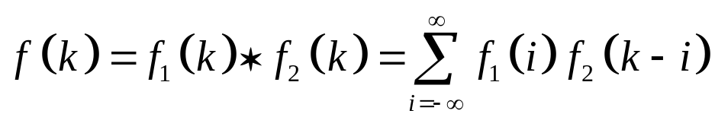





相乘，取和
3
2
1
1
-1
2
6
6
1
5
-4
-2
1
3
-3
-1
3
1
1
2
4
6
3
5
4
6
3
2
5

Slide 11
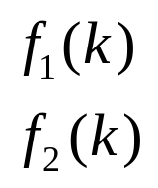

有限长序列的卷和计算
1 2 3
注意：
1、各点要分别乘、分别加、且不跨点进位；
2、卷和结果的序列号等于两序列的起始序列号之和；
1 1 1 1
1 2 3
1 2 3
1 2 3
+
1 2 3
1 3 6 6 5 3
K=0

Slide 12
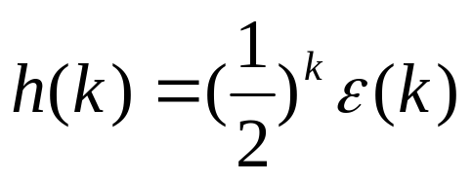

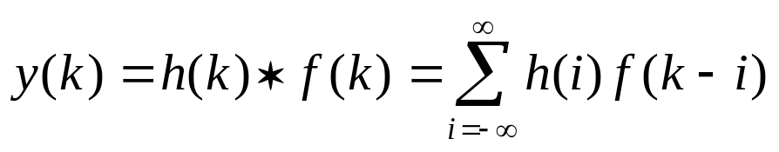
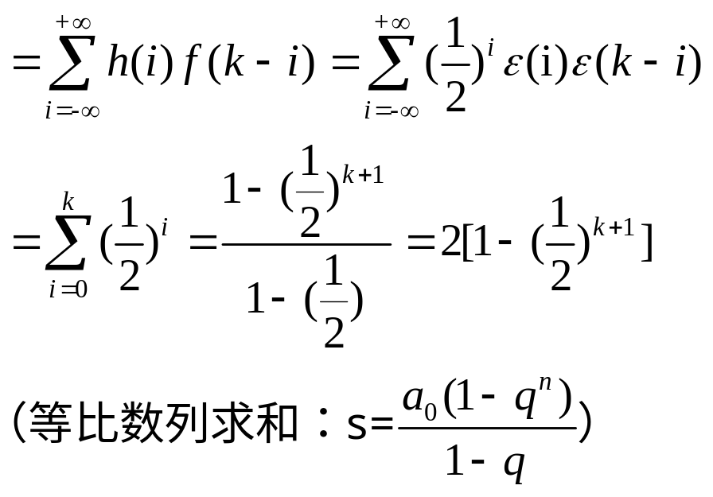

图解法较为直观，但难以得到闭合形式的解，而解析法可以解决这个问题。通常是利用数列求和公式，求得序列的卷积和。
例 ：已知 ， ，求两信号的卷和。
解：

Slide 13
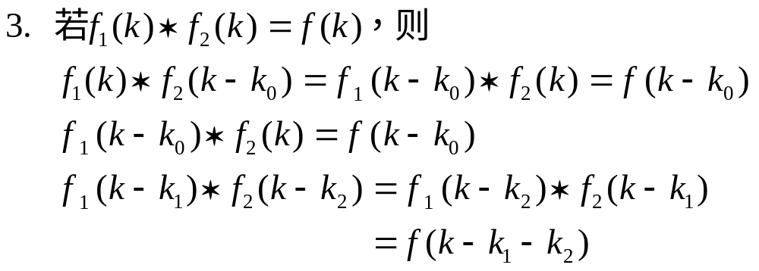
1. 代数性质：交换律、结合律、分配律。
卷
积
和
性
质

Slide 14
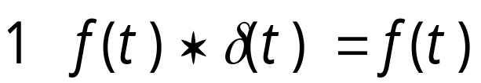

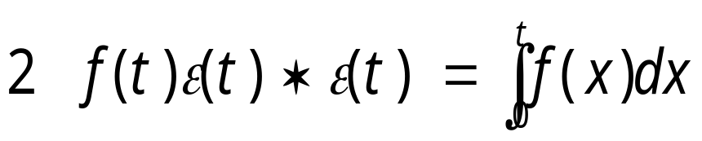
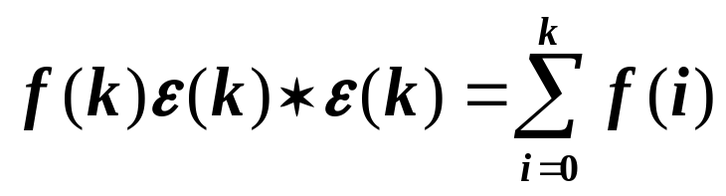
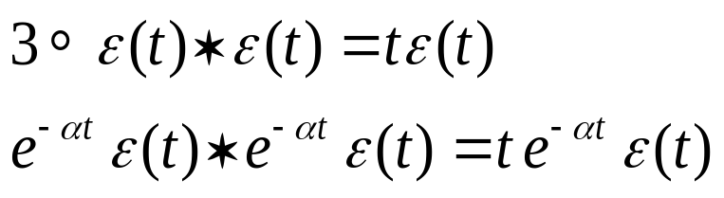
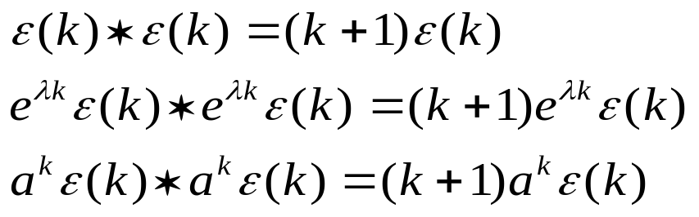
常用序列卷积和公式
卷积积分
卷积和

Slide 15
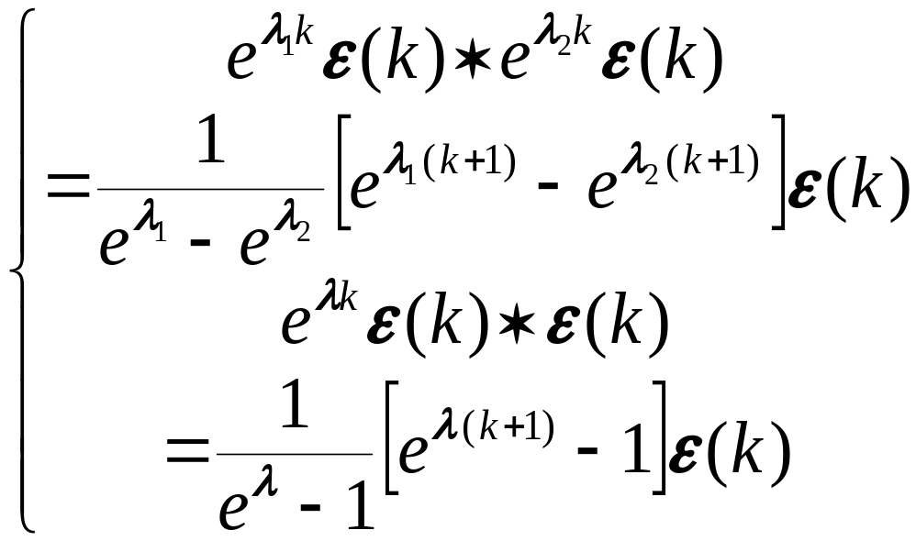
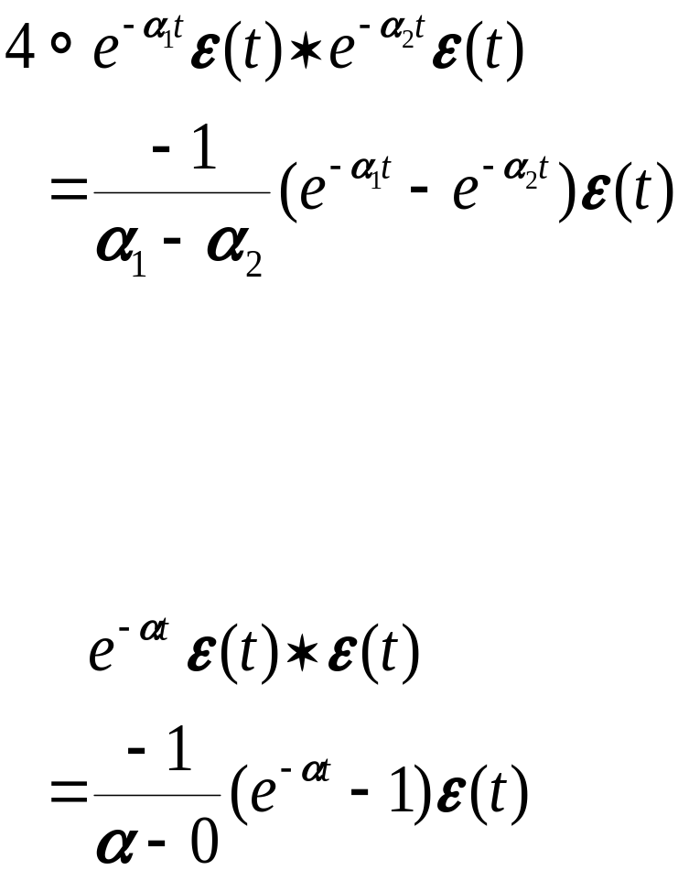
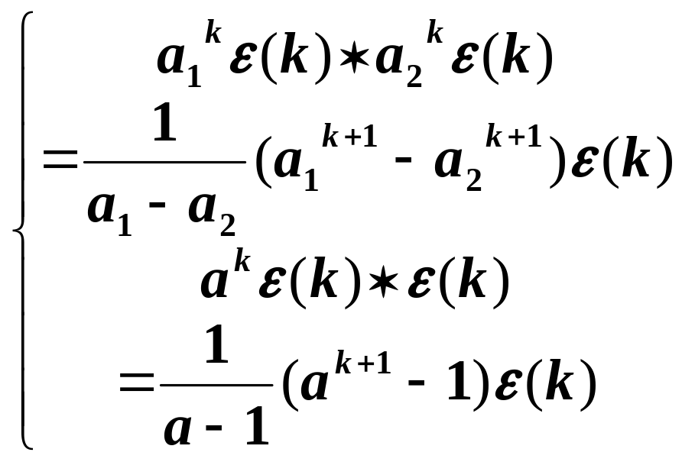

Slide 16
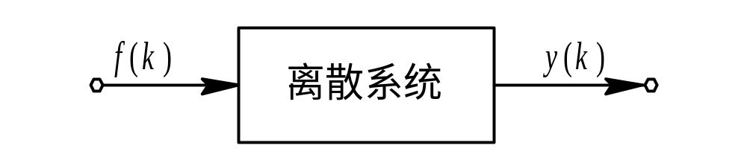
3.3 离散系统的描述
一.LTI离散时间系统
1.输入输出模型
设k₀为初始观察时刻，则可将系统的输入区分为两部分，称k₀以前的输入为历史输入信号，称k₀及k₀以后的输入为当前输入信号或简称输入信号。
根据引起系统响应的原因不同，可将输出响应区分为零输入响应yx(k)零状态响应yx(k)和完全响应y(k)。

Slide 17
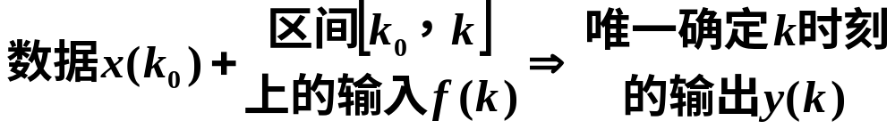
2.状态和状态变量
系统在 k₀ 时刻的状态是一组最少数目的数据：
同时满足：
而不必具体知道k0以前的输入情况。
系统阶数＝独立数据数目n
状态变量是描述系统状态变化的变量，记为：
初始观察时刻（通常设k₀=0）的状态称为初始状态，记为x(0),代表全部历史输入信号对系统的作用效果。

Slide 18
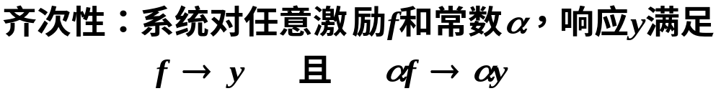
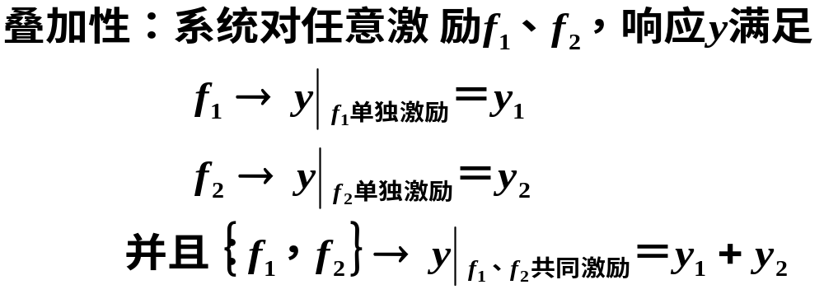
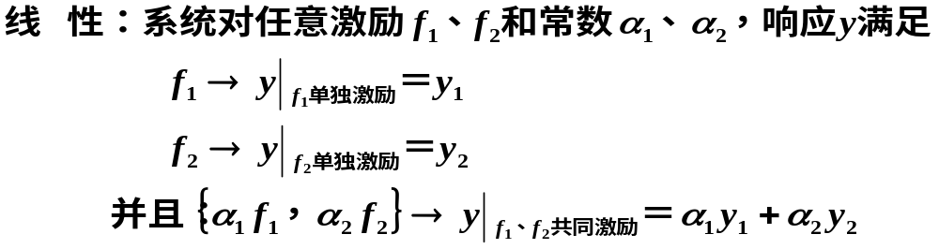
3.线性和线性系统

Slide 19
4.时不变性和时不变系统
时不变性：
时不变系统：具有时不变性或参数不随时间改变的系统。
5.因果性和因果系统
因 果 性：响应不会出现在激励作用之前。
因果系统：满足因果性的系统。

Slide 20
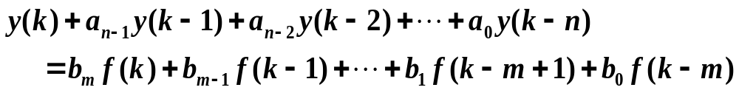
二.差分方程描述
LTI连续系统：N阶线性常系数微分方程；
LTI离散系统：N阶线性常系数差分方程（后向）。
历史条件：y(-1)、y(-2)、… 、y(-n)
当前条件：y(0)、y(1)、… 、y(n-1)
初始条件

Slide 21
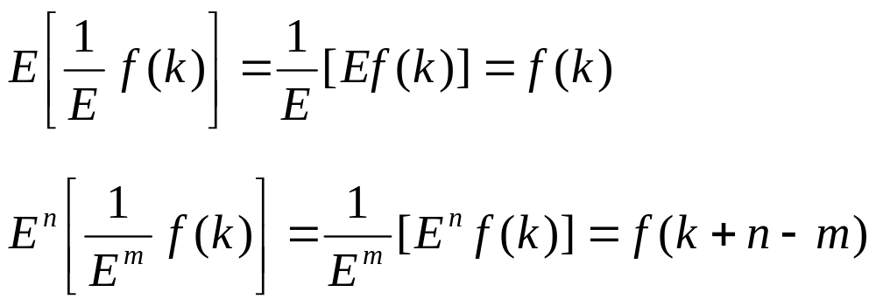
三.算子方程描述
1.差分
算子
根据差分算子的定义，容易证明：
可见，分子分母中的算子公因子允许消去。

Slide 22
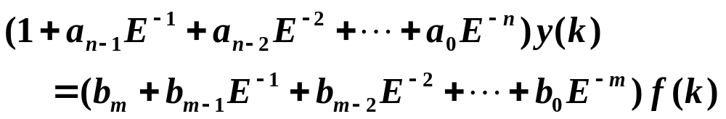
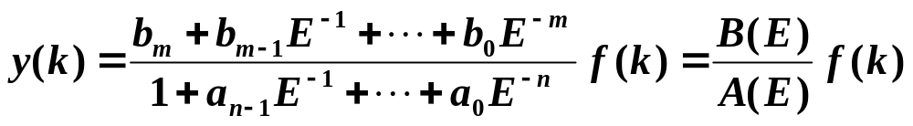
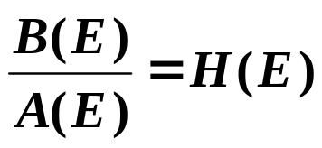
2.算子
方程
或写成：
式中
称为系统传输算子。

Slide 23

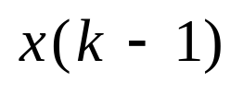

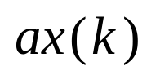

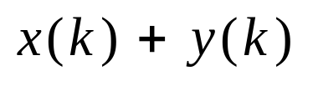


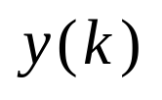
四.框图、信号流图表示
方框图和信号流图的基本单元
E⁻¹
（a）单位延时器
（b）加法器
（c）标量乘法器

Slide 24
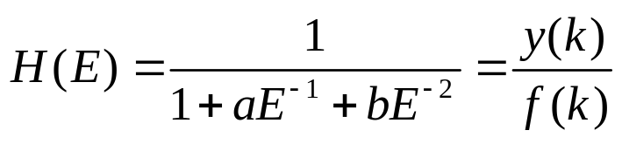
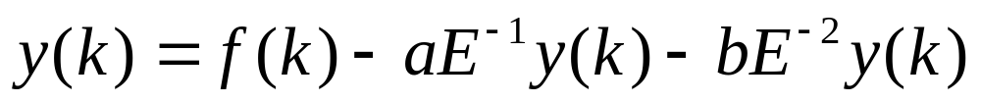
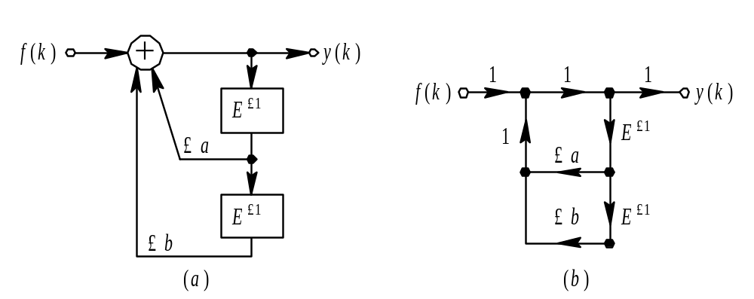
例 设描述某离散时间系统的差分方程为：
求其传输算子H(E), 并画出系统的模拟框图和信号流图表示。

Slide 25
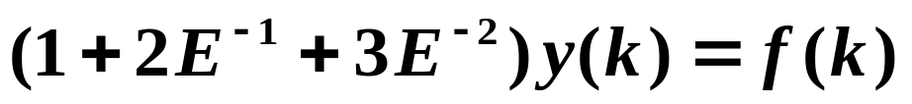

例题：LTI离散系统差分方程（练习）
（二阶系统）
解：算子方程：
或
传输算子：
方框图、信号流图见下页

Slide 26


方框图
信号流图

Slide 27




例2：LTI二阶
离散系统：
算子方程：
A(E)
B(E)
增加中间变量x（k）
或写成：
等效方程：
由(1)式得：
由(2)式得：

Slide 28


信号流图

Slide 29
3.4 离散系统零输入响应
求解常系数线性差分方程的方法一般有以下几种
1、迭代法
逐次代入求解， 概念清楚， 比较简便， 适用于计算机，
缺点是不能得出通式解答。
2、时域经典法
全响应＝齐次通解 ＋ 特解
自由响应 强迫响应
求解过程比较麻烦， 不宜采用。
3、全响应＝零输入响应＋零状态响应
零输入响应求解与齐次通解方法相同
零状态响应求解利用卷积和法求解，十分重要
4、变换域法（Z变换法）

Slide 30




3.4 离散系统零输入响应
一.零输入响应满足方程
系统算子方程
按定义，零输入响应yx(k)是f (k)=0时，仅由初始状态X(0)
或历史输入产生的响应。故有yx(k)应满足方程
和初始条件y_{x}(0),y_{x}(1)，… ，y_{x}(n-1)的解。
二.简单系统的零输入响应
1.A(E)=E-r
y_{x}(k)满足方程 (E-r)yx(k)=0 即 y_{x}(k+1)-ry_{x}(k)=0
公比为r的
等比级数
结论

Slide 31



2.
yx(k)满足方程：
由于方程
必定也是方
程(3)的解，依据差分方程解的结构定理有
结论

Slide 32






3.
为了考察H(E)含有重极点的情况，我们假定对于一极小值ε，其系统齐次差分方程为
且系统初始条件为
y_{x}(k)表示为
代入初始条件，有
解得

Slide 33



现在，令ε→0取极限，使得H(E)的两个极点相重合，于是有
或写成

Slide 34


推广到任意d阶重极点：
公式（2）、（3）、（4）系数由初始条件确定。

Slide 35





三.一般系统的零输入响应
由离散系统传输算子H(E)求yx(k)的步骤：
Step 1 求解方程A(E)=0,得到H(E)的相异极点r₁,r₂,...,r_{g}及相应
的阶数d1,d2,…,dg,写出yx(k)求解方程
Step 2 求解方程
得到各极点相应的零输入响应分量
Step 3 写出系统的零输入响应
Step 4 由yx(k)初始条件确定诸待定系数

Slide 36




例：已知离散系统传输算子
初始条件y_{x}(0)=2，y_{x}(1)=0.2， y_{x}(2)=－0.21，求y_{x}(k) 。
解：因为传输算子H(E)极点为r₁=0.2，r₂=0.5，
所以
令k=0,1,2代
入初始条件
解得
最后得

Slide 37


3.5 离散系统零状态响应
引言：连续系统时域：
离散系统时域：
h(t)为冲激响应
h(k)为单位响应
与连续系统类似，可根据信号分解特性、LTI的线性时不
不变特性导出离散系统yf (k)计算公式。
一.离散信号的时域分解
任一信号f (k)均可分解为众多移位序列δ(k-i)的线性组合。

Slide 38



任意离散信号，都可以写成：
即

Slide 39

二.基本信号δ(k)激励下的yf (k)
1.单位响应h(k)定义
LTI
δ(k)
H(E)
h(k)
零状态

Slide 40



2.h(k)计算
简单系统1:
例：若
则

Slide 41







简单系统2:
算子方程
差分方程
K<0时，h(k)=0，因果系统:
…

Slide 42








简单系统3：
算子方程
差分方程
K<0时，h(k)=0，因果系统:

Slide 43


同理：
推广到任意阶：

Slide 44




一般系统h(k)计算方法
（1）将H(E)/E进行部分分式展开
（2）两边同时乘E ，得到
（3）
（4）

Slide 45


三.一般信号f(k)激励下的y_{f}(k)
激励
零状态响应
单位响应定义
时不变性
齐次性
叠加性

Slide 46





四.系统的完全响应
设
则

Slide 47


例 求图 示离 散系统的单位响应h(k)。
相应的传输算子为

Slide 48






将 进行部分分式展开，得
所以，系统的单位响应
表示k>=0

Slide 49


例.已知系统信号流图如下，求单位响应h(k)。(练习)
解（1）传输算子：

Slide 50



（2）
（3）

Slide 51





3.6 差分方程的经典解法
一.齐次性
差分方程
齐次方程
特征方程
特征根
即为H(E)的极点。
齐次解：一阶实根
r 阶实根
待定系数由差分方程初始条件决定。

Slide 52





不同特征根所对应的齐次解
特征根
齐次解
单实根r
d重实根r

Slide 53










一般情况不同激励所对应的特解
二.特解
激励 | 特解
特征根
r重等于1的特征根
特征根
特征单根
重特征根

Slide 54





Slide 55





Slide 56



说明：

Slide 57








例： 求下列差分方程的完全解
其中激励函数 ，且已知
解：特征方程：
齐次通解：
将 代入方程右端， 得
x
(
k
)
−
x
(
k
−
1
)
=
k
2
−
(
k
−
1
)
2
=
2
k
−
1
查表：特解为 形式， 代入方程得

Slide 58









比较两边系数得
解得
完全解为
代入初始条件 ，求
完全响应：

